Slide 1
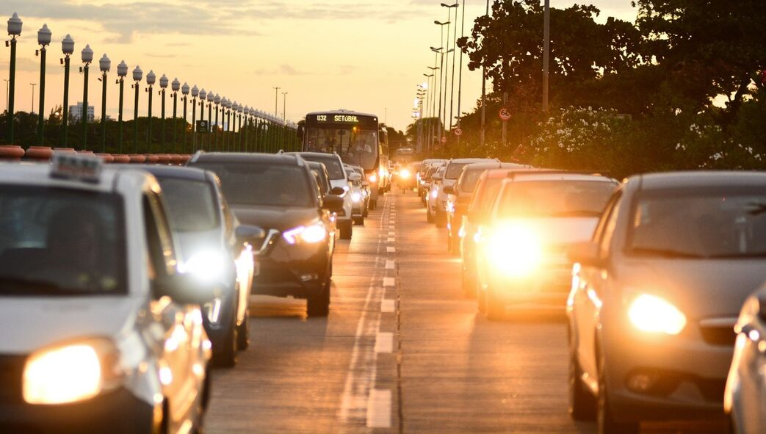
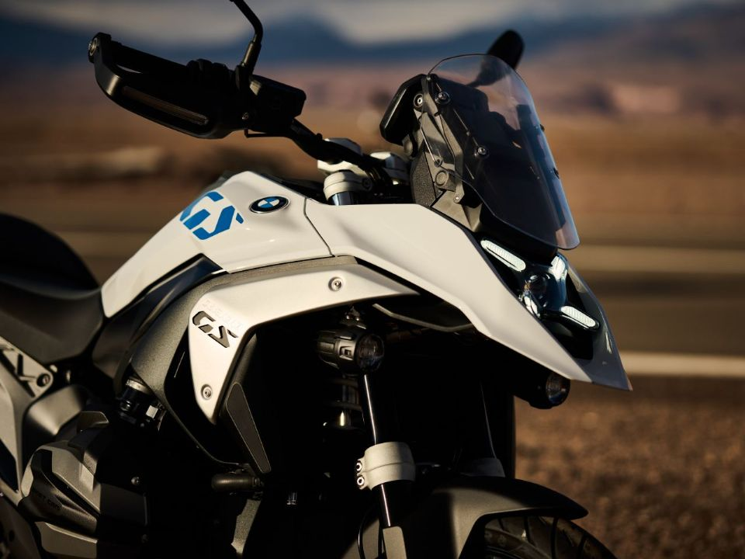
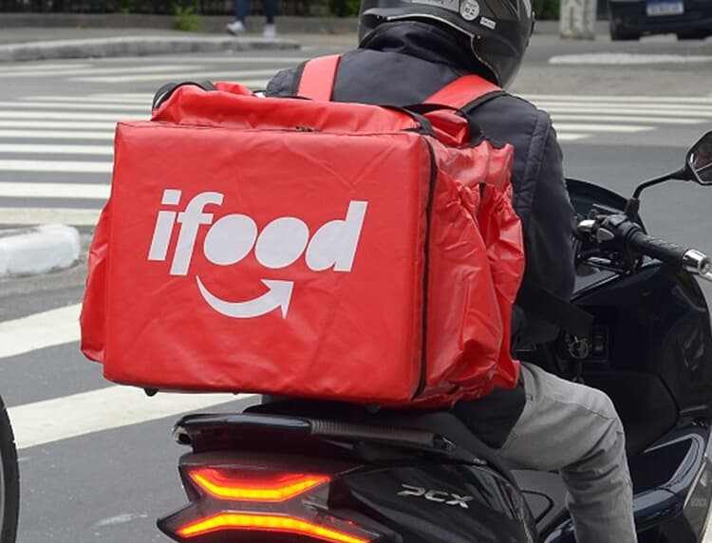
Projeto de Formatura I
PSI 3591
Lorenzo Zauith
Igor Teixeira
Rodrigo Costa

Slide 2



Visão geral da solução
Cenário atual e principais problemas enfrentados por motociclistas
Uma modalidade de risco...
...que tende a aumentar...
...culminando em um cenário devastador
Perfil de fatalidades no trânsito
Motos em circulação por ano; [# MM]
Fatalidades por moto; [# mil]
CAGR: 5,3%
34,9 mil
Mortes (2023)
Pouca proteção física
Motociclista absorve o impacto diretamente
Tráfego intenso
Presente em faixas estreitas e entre veículos
Infraestrutura deficiente
Buracos e ausência de faixas exclusivas

Slide 3
Visão geral da solução
Atualmente
Uma modalidade de risco...
...que tende a aumentar...
...culminando em um cenário devastador
Perfil de fatalidades no trânsito
Motos em circulação por ano; [# MM]
Fatalidades por moto; [# mil]
CAGR: 5,3%
O PROJETO
34,9 mil
Mortes (2023)
Pouca proteção física
Motociclista absorve o impacto diretamente
Tráfego intenso
Presente em faixas estreitas e entre veículos
Infraestrutura deficiente
Buracos e ausência de faixas exclusivas

Slide 4



Como podemos resolver esse problema?
om tecnologia embarcada e resposta automática, o dispositivo detecta quedas, registra evidências e aciona ajuda em segundos — mesmo sem intervenção do motociclista.
Detecção imediata do acidente
Sensor identifica padrões bruscos de movimento e ativa o protocolo.
Registro da cena com prova visual
A câmera capta a placa do veículo envolvido e o contexto do acidente
Alerta automático via app
Os dados são enviados em tempo real para contatos de emergência ou autoridades.

Slide 5




Detecção imediata do acidente
Sensor de movimento embarcado identifica quedas em tempo real por meio da análise de aceleração e rotação
Tecnologia embarcada na identificação do acidente
O tempo de detecção menor pode garantir a sobrevivência da vítima
Chance de sobrevivência para acidentes graves X tempo de detecção
Leitura contínua dos eixos
Sensor capta aceleração e rotação em tempo real
Identificação de padrões anormais
Sistema detecta picos bruscos fora do padrão de pilotagem
Comparação com limiares calibrados
Queda é confirmada quando ultrapassa valores críticos pré-definidos
Ativação automática do protocolo
Ao confirmar a queda, o sistema aciona os próximos módulos

Slide 6
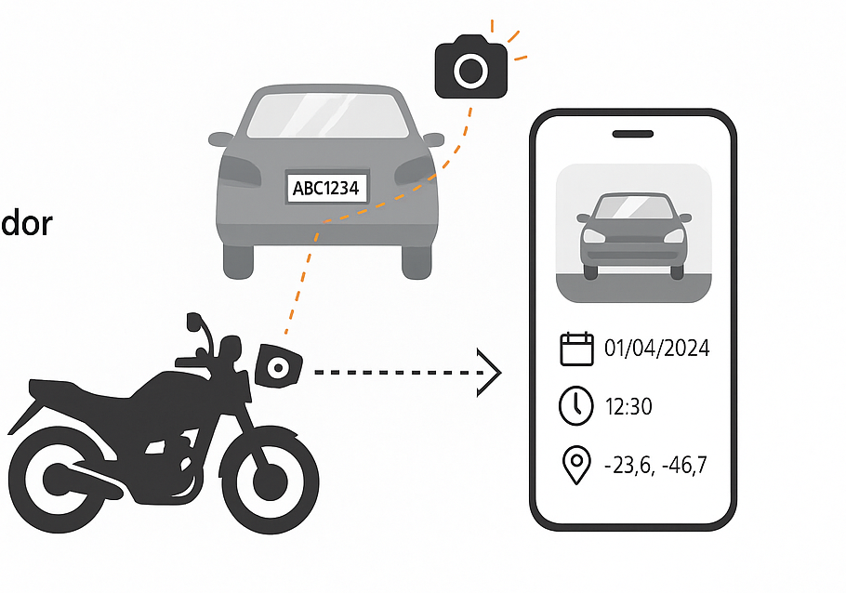



Registro da cena com prova visual
Após a detecção da queda, o sistema aciona automaticamente uma câmera para capturar a placa e o contexto do acidente.
Tecnologia embarcada na identificação do acidente
Captura oportuna do momento do acidente
Esquema resumido da captura de prova visual
Câmera grande angular acoplada
Lente wide-angle 160° permite capturar a traseira do veículo
Ativação automática via microcontrolador
Imagem é capturada no momento da queda, sem intervenção
Registro enriquecido com metadados
Inclui data, hora e coordenadas GPS vinculadas à imagem
Armazenamento e envio seguro
Foto é enviada ao app ou salva em memória temporária
Evidência gerada e armazenada de forma segura e autônoma

Slide 7






Alerta automático via app
Após registrar o acidente, o sistema envia um alerta com informações da ocorrência mesmo que o motociclista esteja inconsciente.
Tecnologia embarcada na identificação do acidente
Fluxo de envio do alerta automático
Esquema resumido do fluxo de dados
Dispositivo
(coletor e transmissor de sinais)
App
(comunicação e dados)
Emergência/contato
(notificação instantânea)
Integração com smartphone via Bluetooth
Dispositivo se conecta automaticamente ao celular do usuário
Envio de alerta imediato com dados do acidente
Inclui imagem, hora, localização e status do impacto
Notificação automática de acidente e localização, possibilitando socorro mesmo com a vítima inconsciente
Notificação para contatos de emergência
Família, amigos ou serviços como SAMU podem ser acionados
Funcionamento independente da ação do usuário
Sistema atua mesmo em caso de inconsciência ou incapacidade
Dispositivo coletor e transmissor de sinais: microcontrolador com módulo bluetooth ou wifi
App: notificação usando a rede e posicionamento através do seu GPS

Slide 8
Obrigado!
PSI 3591
Lorenzo Zauith
Igor Teixeira
Rodrigo Costa

